Slide 1



(Tiết 2)
Notes:
Thiết kế: Hương Thảo – Zalo 0972.115.126. Các nick khác đều là giả mạo, ăn cắp chất xám.
Facebook: https://www.facebook.com/huongthaoGADT

Slide 2





Slide 3


Slide 4


Các bạn có sẵn sàng tham quan sở thú cùng với bọn mình không?
Notes:
Gv GIỚI THIỆU, MUỐN THAM quan sở thú thì làm các bài tập để thu thập vé.

Slide 5
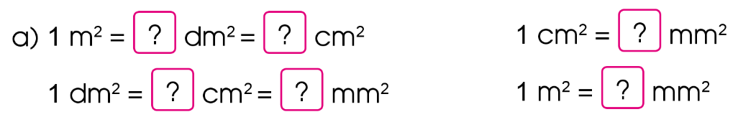

3
Số?
100
100
10 000
100
10 000
1 000 000
Notes:
Thiết kế: Hương Thảo – Zalo 0972.115.126. Các nick khác đều là giả mạo, ăn cắp chất xám.
Facebook: https://www.facebook.com/huongthaoGADT

Slide 6
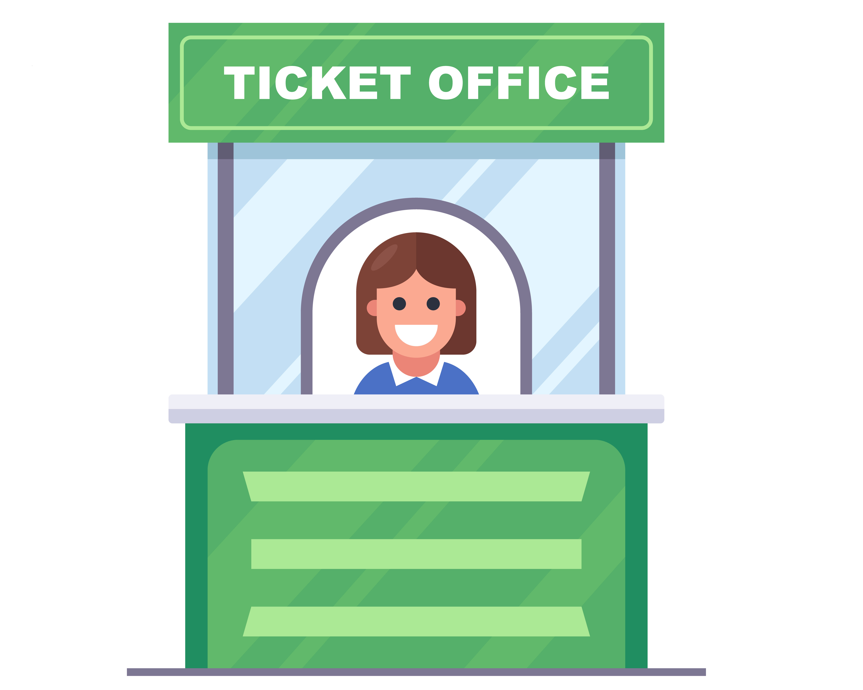
Bạn có thể vào cổng thăm
HƯƠU CAO CỔ

Slide 7
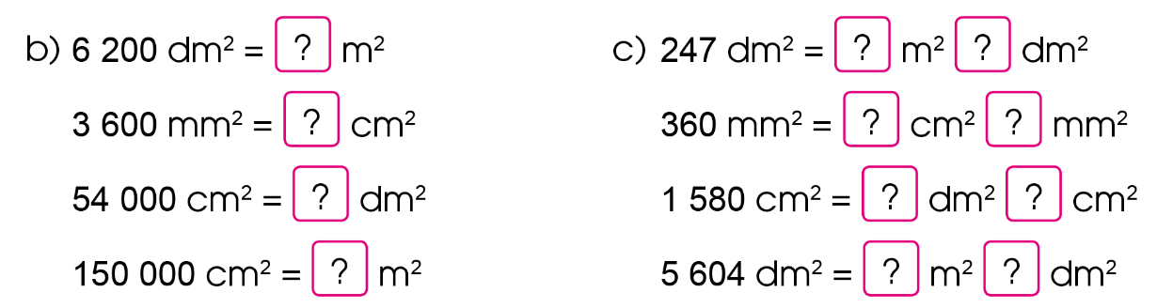
62
2
47
36
3
60
540
15
80
15
56
4

Slide 8
Bạn có thể vào cổng thăm
TÊ GIÁC

Slide 9

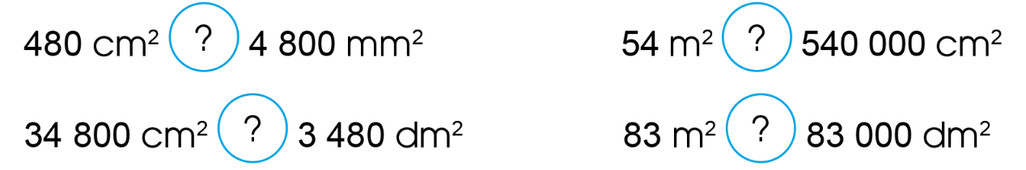
48 cm²
54 mm²
>
=
<
<
830 m²
348 dm²

Slide 10
Bạn có thể vào cổng thăm HÀ MÃ

Slide 11

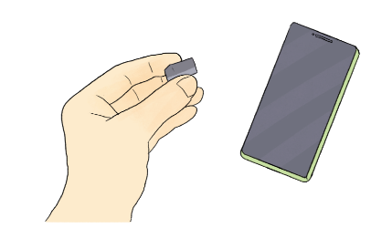
5
Chọn đáp án đúng
a) Diện tích bề mặt một phím số trên bàn phím máy tính khoảng:
A. 182 cm²
B. 182 mm²
C. 182 dm²
b) Diện tích một chiếc thẻ nhớ điện thoại khoảng:
A. 150 cm²
B. 150 mm²
C. 150 dm²

Slide 12
Bạn có thể vào cổng thăm KHỈ
Notes:
Gv GIỚI THIỆU, MUỐN THAM quan sở thú thì làm các bài tập để thu thập vé.

Slide 13
Buổi tham quan sở thú thật vui! Chào các bạn! Hẹn gặp lại nhé!

Slide 14





Notes:
Thiết kế: Hương Thảo – Zalo 0972.115.126. Các nick khác đều là giả mạo, ăn cắp chất xám.
Facebook: https://www.facebook.com/huongthaoGADT

